Slide 1

Разработка системы управления контентом (CMS) форумного веб-сайта

Slide 2
Виды форумных CMS:
самостоятельные
в виде плагинов к самостоятельным CMS

Slide 3
Анализ аналогов
Плагин для WordPress – Simpleforum
Simple Machine Forum (SMF)
phpBB
Общие недостатки:
- сложный интерфейс
- отсутствие русского языка в интерфейсе
- низкая производительность из-за сложных запросов к базе данных.

Slide 4
Постановка задачи
Реализовать самостоятельную форумную CMS, удовлетворяющую следующим требованиям:
- русскоязычный интерфейс;
- отсутствие перегруженности интерфейса;
- основные функции форума;
- идентификация пользователя в системе;
- разделение прав пользователей; - функции администрирования.

Slide 5
Используемые средства:
Веб сервер:
- XAMPP
Среда разработки:
- NetBeans
Средства отладки:
- Opera Dragonfly, отладчик Google Chrome, NetBeans Xdebug
Система контроля версий:
- Git
Вспомогательные средства:
- Skype, Visio
- Opera, Google Chrome, Firefox, Internet Explorer 9

Slide 6
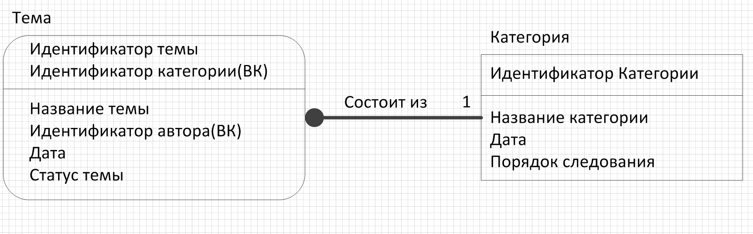
Логическое проектирование базы данных
Идентифицирующее отношение между сущностью «тема» и «категория»

Slide 7
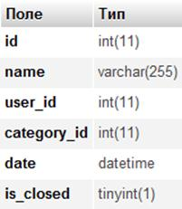
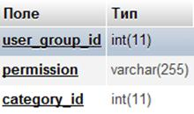

Физическое проектирование базы данных

Slide 8
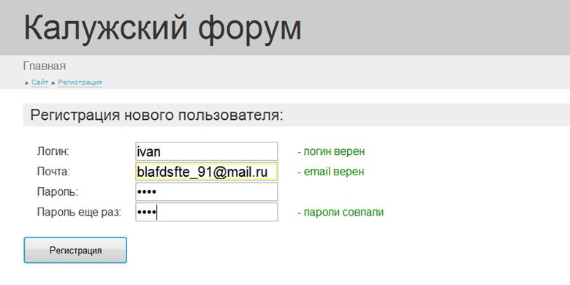
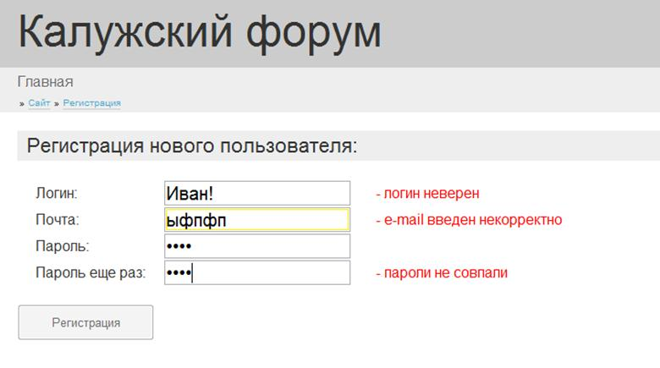
Проектирование модулей.
Регистрация
- Верно введенные данные
- Неверно введенные данные

Slide 9
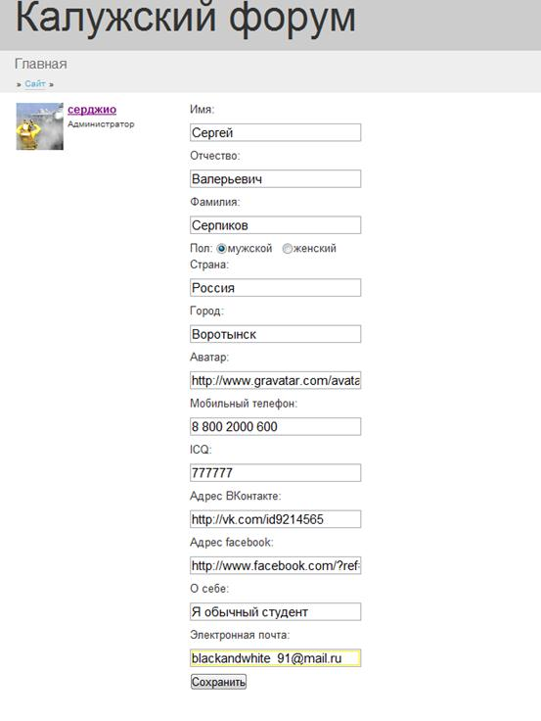
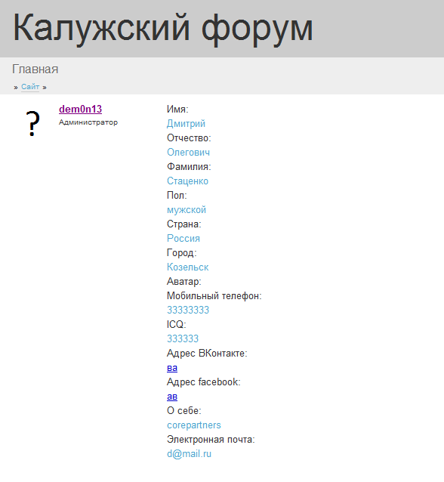
Проектирование модулей.
Профиль пользователя

Slide 10
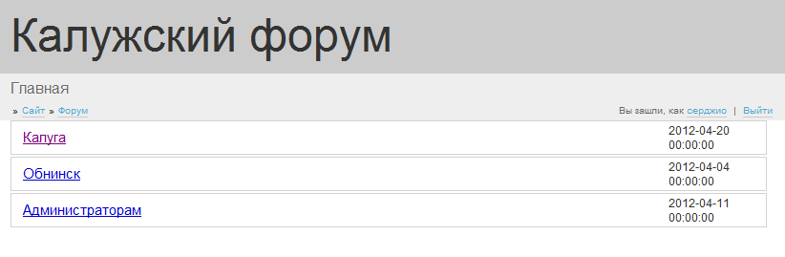
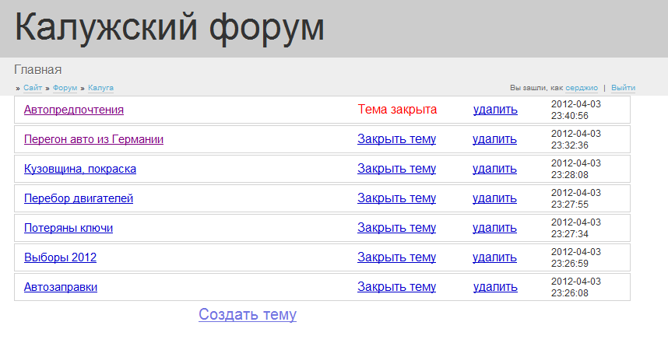
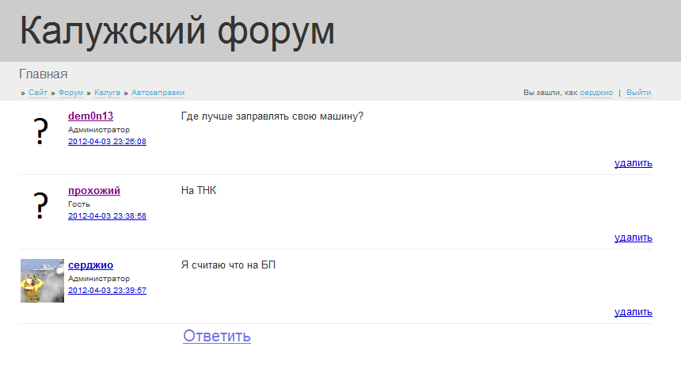
Проектирование модулей.
Разделы форума

Slide 11
Проектирование модулей.
Механизм разделения прав

Slide 12
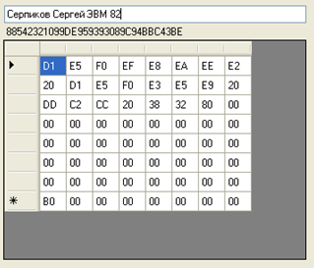
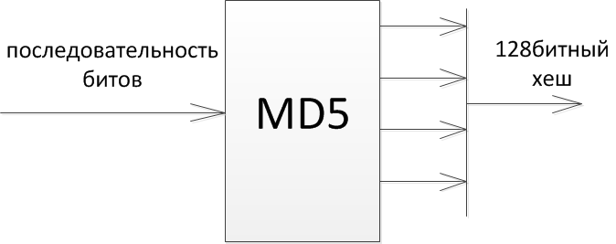
Проектирование модулей.
Шифрование MD5

